Slide 1

Title of the Presentation
Student Name
Arumbugal/Mottugal / Malargal
zone
state
Other details (optional)
[Photo of Participant]

Slide 2
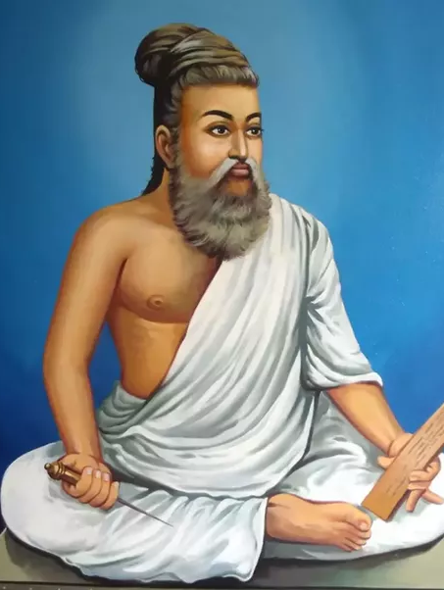
About Thirukkural & Thiruvalluvar
<Some information about Thiruvalluvar & Thirukkural that you have learned>

Slide 3
Selected Kurals Overview
அதிகாரம் | குறள் எண் | குறள் (தமிழில்)
கடவுள் வாழ்த்து | 4 | வேண்டுதல் வேண்டாமை இலான்அடி சேர்ந்தார்க்கு யாண்டும் இடும்பை இல
Example 2 | 245
Example 3
Example 4
Example 5

Slide 4
Kural 1 – Explanation
வேண்டுதல் வேண்டாமை இலான்அடி சேர்ந்தார்க்கு யாண்டும் இடும்பை இல
Meaning in Tamil/English (Depends on the Tamil or English round)
Story or explanation of this Kural and how this Kural is relevant today
Continued for all kurals….

Slide 5
Summary
What did you learn from these Kurals?
How is Thirukkural relevant in today’s life?
What’s the best part of learning Thirukkural
Why should everyone learn Thirukkural?

